Slide 1
الاتجاه البرجماتي
إعداد المعلمات :
أ / فضة المطيري أ / منى المرشاد أ / أنفال الوعلان

Slide 2
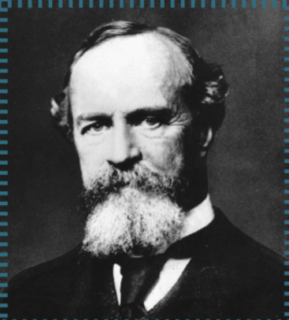
( 4 ) الاتجاه البرجماتي
ظهر في الولايات المتحدة الأمريكية
كتعبير عن الروح العملية السائدة في هذا المجتمع
ويعتبر في نظر وليام جيمس
الذي يعد من مؤسسي هذا الاتجاه
بمثابة تطوير للاتجاه التجريبي التقليدي

Slide 3
( 4 ) الاتجاه البرجماتي
يهتم بنتائج الفعل أكثر من الفعل نفسه
يقوم على الفعل
أي ارتباط بين
الإنسان وواقعه العملي
مميزات
الاتجاه
البرجماتي
يتميز بمنهجه العملي الذي يقود إلى الصدق

Slide 4
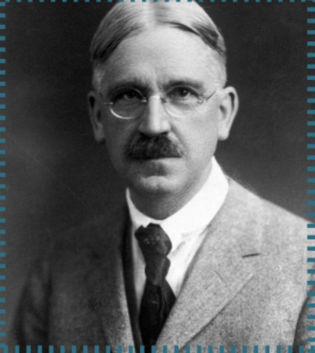
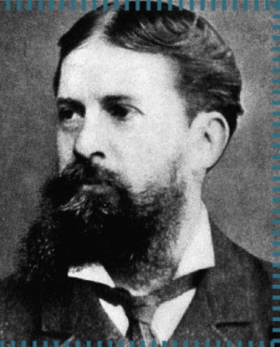
( 4 ) الاتجاه البرجماتي
ومن أهم فلاسفة هذا الاتجاه

Slide 5
يتميز بمحاولته تطبيق المنهج البرجماتي
على الخبرة البشرية كلها
عرض آراؤه المعرفية في عدد من كتبه أهمها
( المنطق ، نظرية البحث )
1- المعرفة آلة أو أداة أو وظيفة في خدمة مطالب الحياة
2- منطلق المعرفة هو الخبرة الإنسانية العامة

Slide 6
3- تعتبر الأفكار والتصورات مجرد وسائل وظيفتها حل المشكلات
4- لا يفصل بين الذات العارفة وموضوع المعرفة
لأن الخبرة حصيلة تفاعل بين الكائن وبيئة
5- صاغ منهجاً يقوم على عدد من الخطوات
صياغة المشكلة
وضع الفروض أو الأفكار أو الحلول المحتملة
وظيفة الأفكار تقديم حل للمشكلة

Slide 7
التجريب أو اختبار الأفكار للتأكد من أن الحل المناسب للمشكلة وبالتالي يؤدي إلى موقف محدد وواضح
أو كما قال ( البحث المنطقي يمثل عملية تحويل موجهة منضبطة نستطيع من طريقها أن نحيل موقفاً غير محدد إلى موقف هو من التحديد في مقوماته وعلاقاته بحيث أنه ليملك إحالة عناصر الموقف الأصلي إلى كل موحد )

Slide 8
نشاط : عزيزي المتعلم ، ناقش زملاءك في الاتجاه البرجماتي ، مستعيناً بالأسئلة التالية :
س1: اشرح العبارة التالية ( معيار صدق الفكرة إنما يكون من خلال ما ينتج عنها من نتائج ملموسة ) ؟
س2: ( يقال إن الاتجاه البرجماتي قد أسهم بشكل كبير في تغيير نمط حياتنا ) اشرح العبارة ، وبين رأيك فيها؟
س3: اكتب تقريراً مبسطاً عن أحد رواد الاتجاه البرجماتي .

Slide 9
التقويم

Slide 10
أولاً : أكمل العبارات التالية بما يناسبها :
اتجاه فلسفى ظهر فى الولايات المتحدة الأمريكية ليعبر عن الروح العملية السائدة فى المجتمع يسمى ......................... .
الاتجاه البرجماتي
اتجاه فلسفي يقوم على الفعل ويرتبط بالانسان وواقعه العملي يسمى .........................
الاتجاه البرجماتي
من مؤسسي الاتجاه البرجماتي ......................... ويعد هذا الاتجاه تطوير للاتجاه .........................
وليام جيمس
الاتجاه التجريبي
جون ديوي
مؤلف كتاب ( المنطق ، نظرية البحث ) فيلسوف يسمى .........................

Slide 11
1) اذكري أهـــم مميــــزات الاتجــــاه البرجماتـــــى
3) يهتم بنتائج الفعل أكثر من الفعل نفسه
1) يقوم على الفعل
2) يتميز بمنهجه العملي الذي يقود إلى الصدق

Slide 12
2) بينـــي خطــــوات المنهــــج عنــــد جون ديوي
1) صياغة المشكلة
2) وضع الفروض أو الأفكار أو الحلول المحتملة
3) وظيفة الأفكار تقديم حل للمشكلة
4) التجريب أو اختبار الأفكار للتأكد من أن الحل المناسب للمشكلة

Slide 13
حل ( تقويم الوحدة الأولى ) صفحة ( 36 )
خامساً : أجب عن الاسئلة التالية :
قارن بين الاتجاه التجريبي والاتجاه البرجماتي ؟
الاتجاه البرجماتي
الاتجاه التجريبي
المقارنة
الفعل
التجربة الحسية
مصدر المعرفة
يقوم على الفعل
يتميز بمنهجه العملي الذي يقود إلى الصدق
يهتم بنتائج الفعل أكثر من الفعل نفسه
أن العقل صفحة بيضاء والمعرفة مكتسبة بواسطة الحواس والتجربة
الخصائص
وليام جيمس – جون ديوي – تشارلز بيرس
جون لوك – جون ستيوارت مل
ديفيد هيوم
أهم روادها

